Slide 1
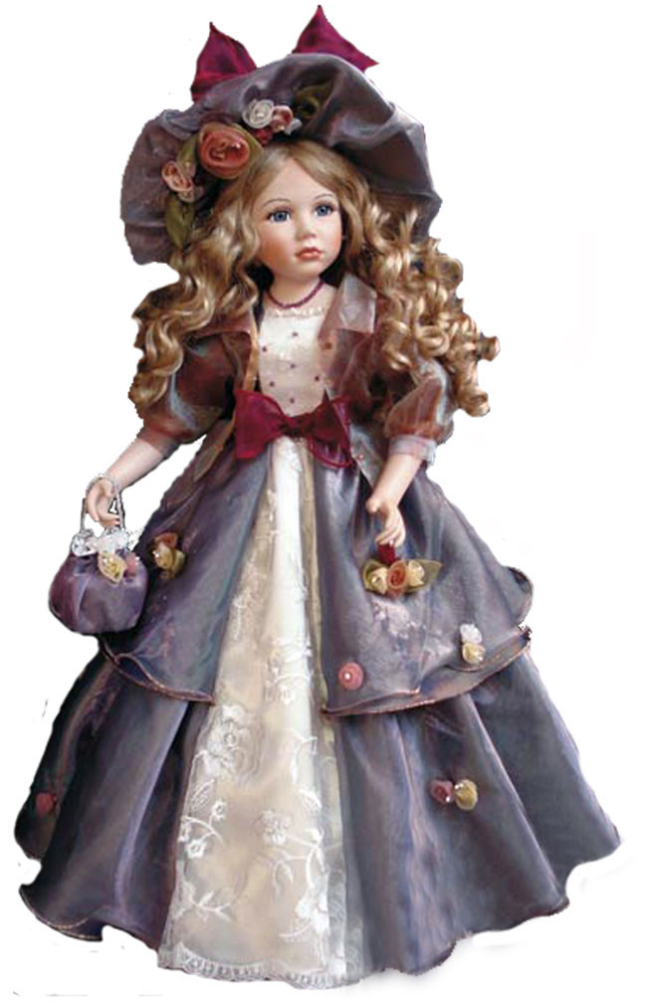
ГБОУ гимназия «ОЦ «Гармония»
Исследовательская работа
«История появления куклы»
Автор Краснова Полина
Ученица 1 класса Б
ГБОУ гимназии «ОЦ «Гармония»
Научный руководитель
Погорелова Галина Леонидовна

Slide 2
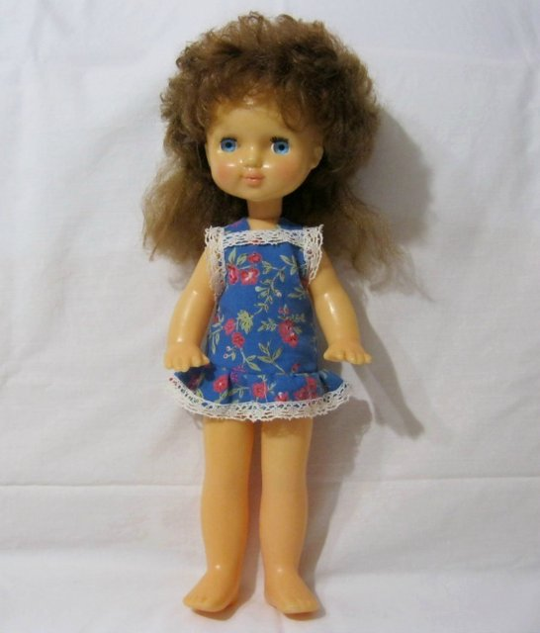
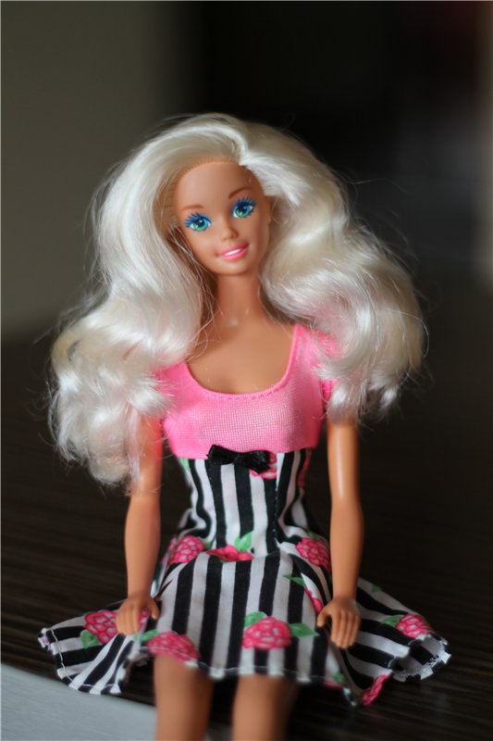
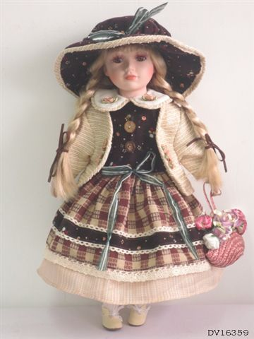
Постановка проблемы.
Любой человек, независимо от возраста и профессии, независимо от того, в какой стране, городе он живет, помнит игрушки своего детства.
Неотъемлемой частью мира игрушек являются куклы. В куклы играли всегда и во все времена.

Slide 3
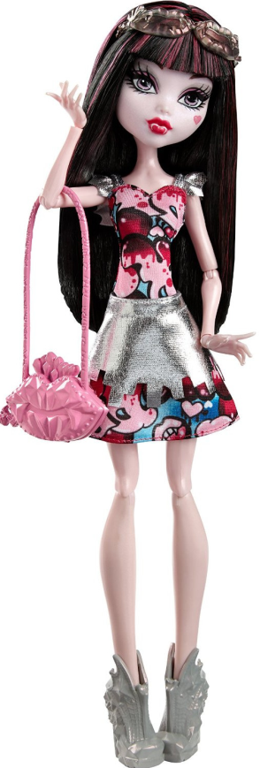
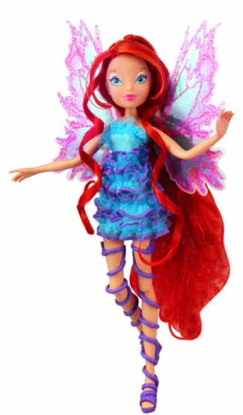
Актуальность исследования.
В наших магазинах от разнообразия кукол «разбегаются глаза».
На полках сидят всевозможные Барби, Мокси, Братц, Винкс, Бэби Боны…
Играя с этими куклами, мы даже не задумываемся о том, а когда же появилась первая кукла, как она выглядела, как с ней играли и только ли для игры делали кукол.
Именно этим вопросам и посвящено мое исследование.

Slide 4
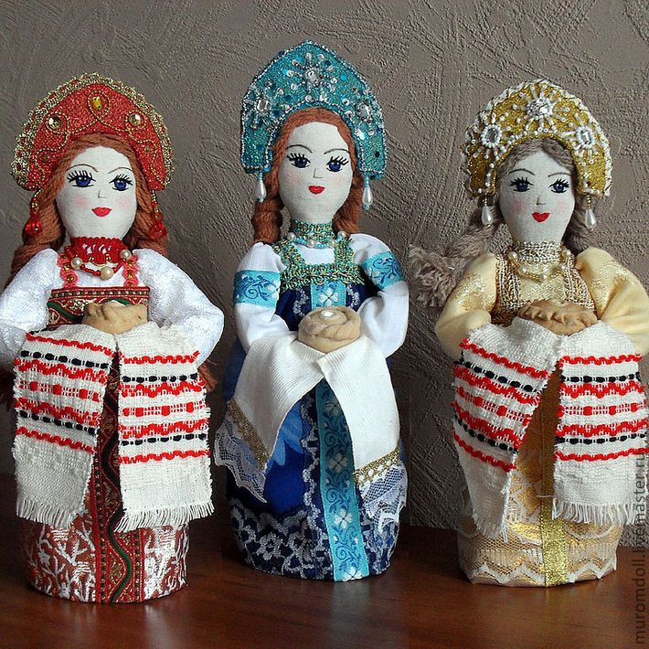
Цель и задачи исследования.
Цель:
Узнать историю возникновения куклы, какие куклы были раньше, из чего и как их делали.
Задачи:
1) Узнать о происхождении куклы и её роли в жизни людей.
2) Типы и назначение кукол.
3) Провести опрос в классе.
4) Изготовление куклы – оберега «Колокольчик».

Slide 5
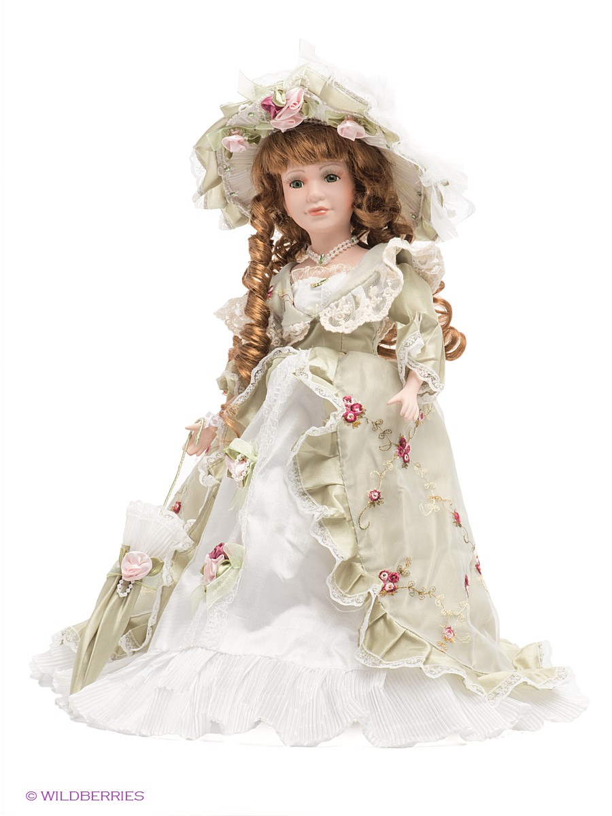
Гипотеза исследования.
Куклы существуют не только для того, чтобы ими играли дети, а есть еще куклы, которые связаны с народными традициями.

Slide 6
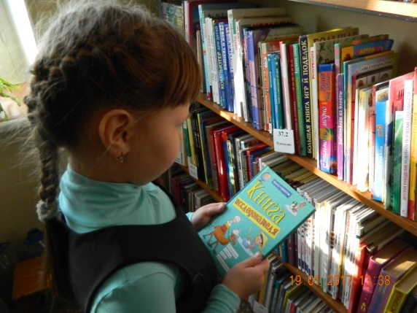
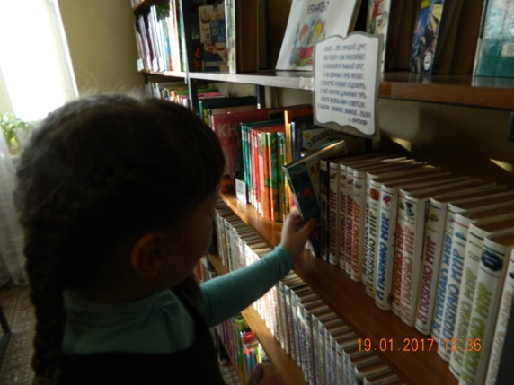
Методы исследования.
1) Поисковый – подбор литературы, систематизация.
2) Исследовательский – изучение литературы по данной теме, получение информации по
интернету.
3) Практический – Провести опрос в классе, изготовление куклы.

Slide 7
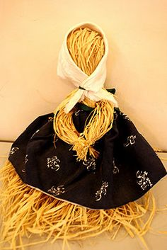
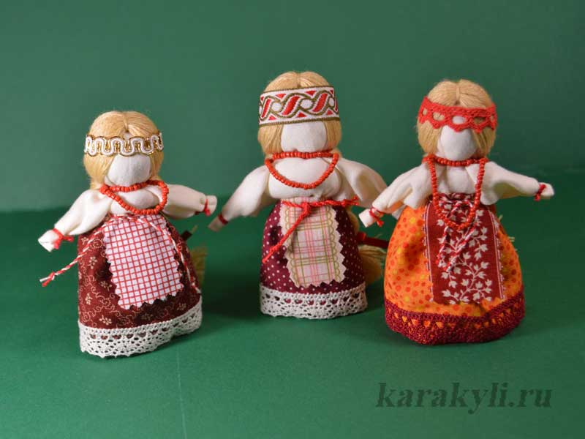
Что такое кукла и её особенности.
Кукла — один из самых первых спутников человека. Ее можно обнаружить как у первобытных, так и у цивилизованных народов.

Slide 8
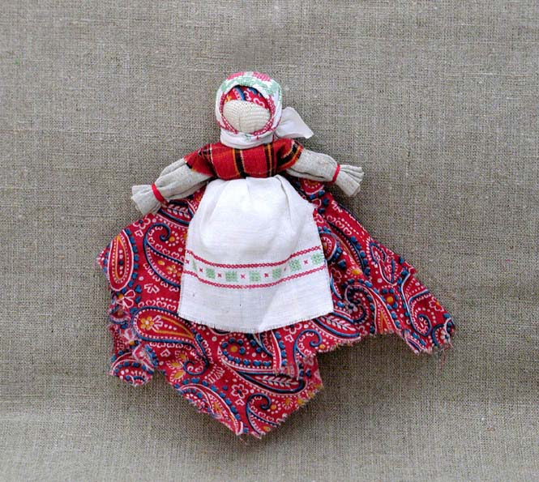
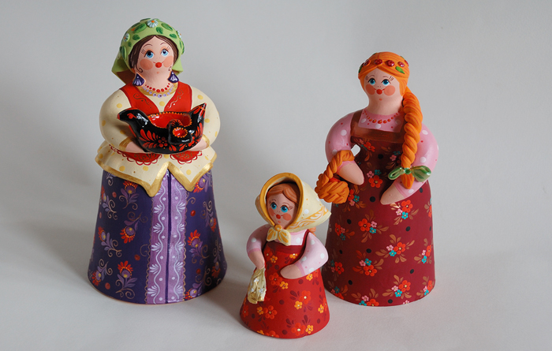
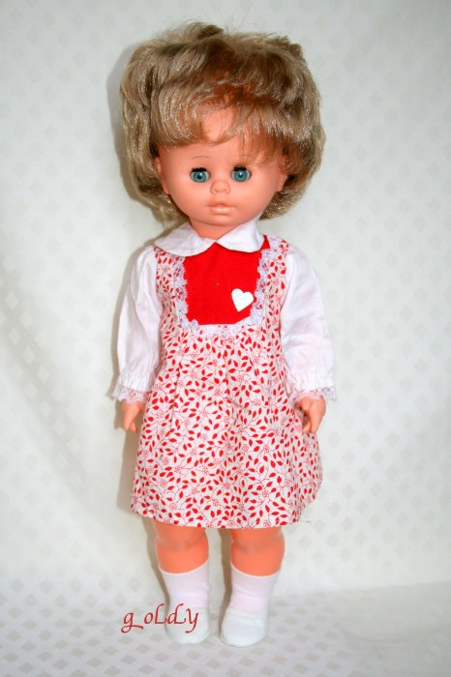
По мнению археологов и искусствоведов, кукла - это любая фигурка человека, даже та, что создана вовсе не для игры.

Slide 9
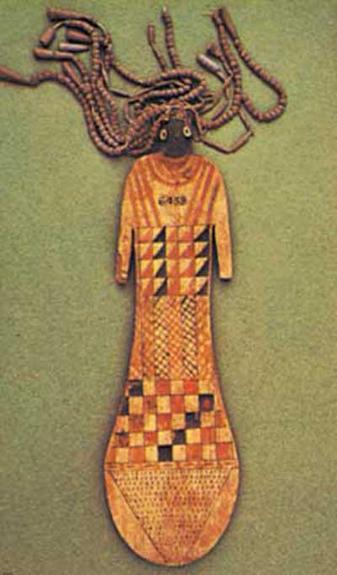
Когда появилась первая кукла?
Самым древним египетским куклам около 4 тыс. лет.
Вырезались они из тонких дощечек и покрывались геометрическими рисунками, означающими одежду.

Slide 10
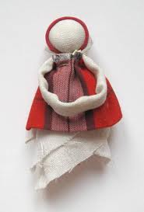
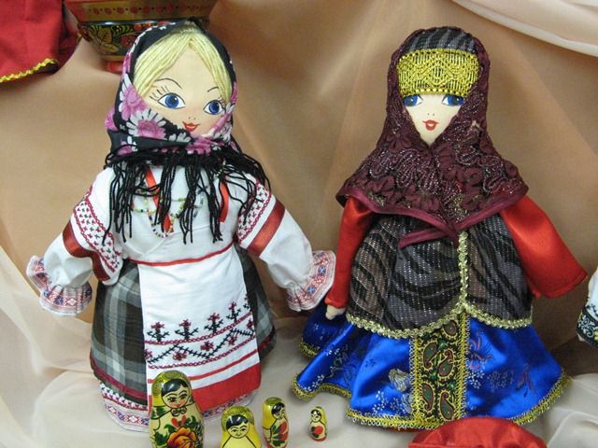
В Древней Руси также знали о куклах.
Тряпичная кукла была традиционной игрушкой русского народа и символом семейного счастья.

Slide 11
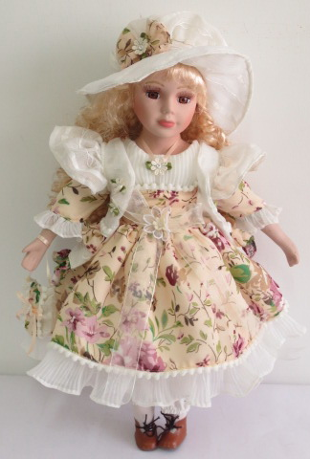
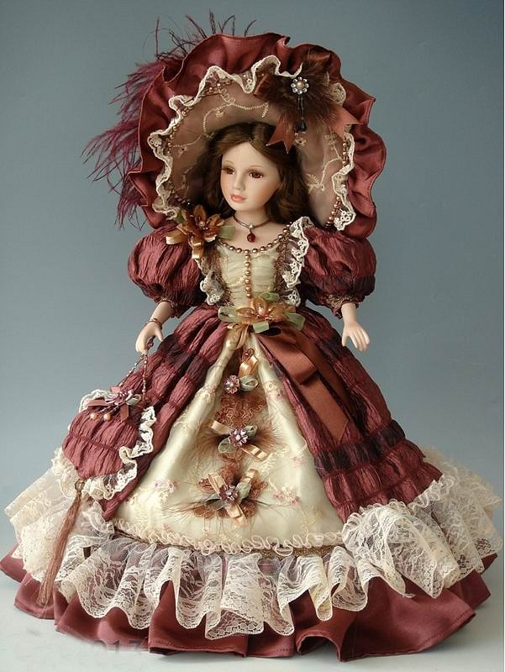
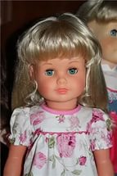
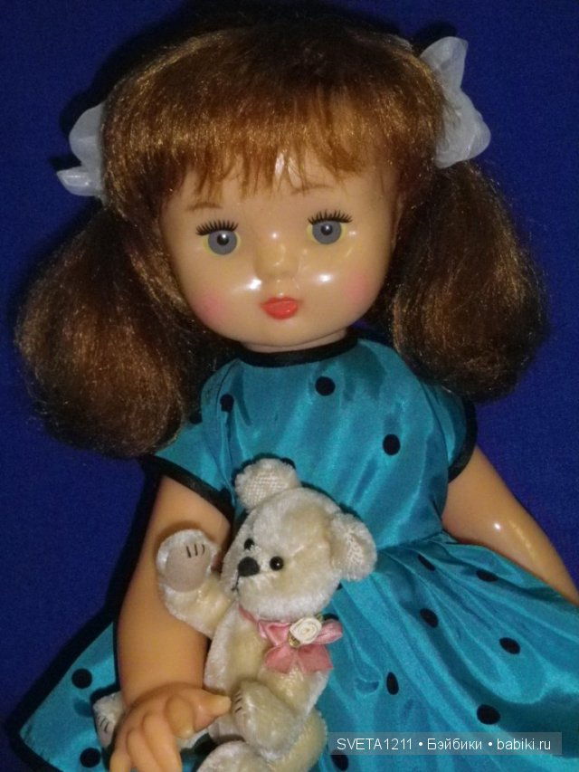
А в 20 веке стали продаваться пластиковые и резиновые куклы .
В конце 18 века стали завозить фарфоровые куклы из Европы.

Slide 12
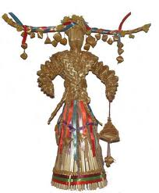
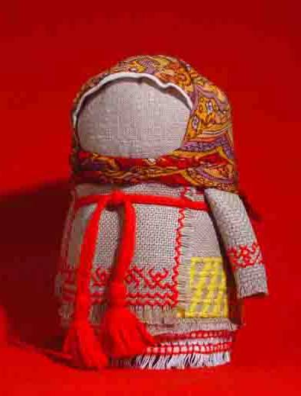
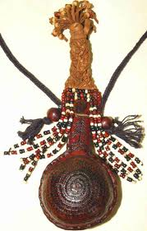
Типы и назначения кукол.
По назначению куклы различались по группам –
-обереги
-игровые
-обрядовые.

Slide 13
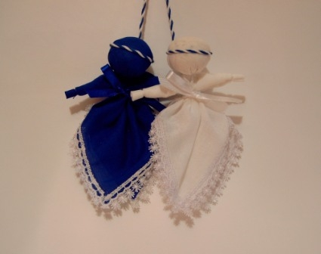
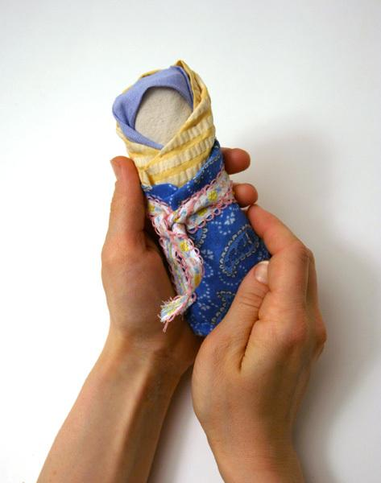
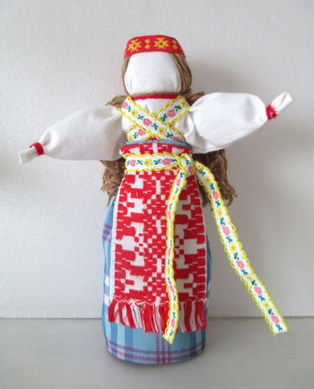
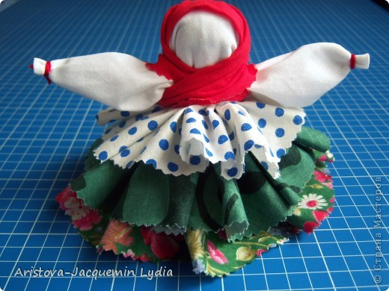
Куклы- обереги
В древности куколка была человеку защитой от болезней, несчастий.
Пеленашка - древнейшая кукла-оберег, находилась в люльке до крещения ребёнка.
Куколки «День и Ночь» оберегают смену дня и ночи, порядок в мире.
Колокольчик - кукла добрых вестей. Эта куколка - веселая, задорная, приносит в дом радость и веселье.
Желанница – народная кукла-оберег, способная исполнять желания своего владельца.

Slide 14
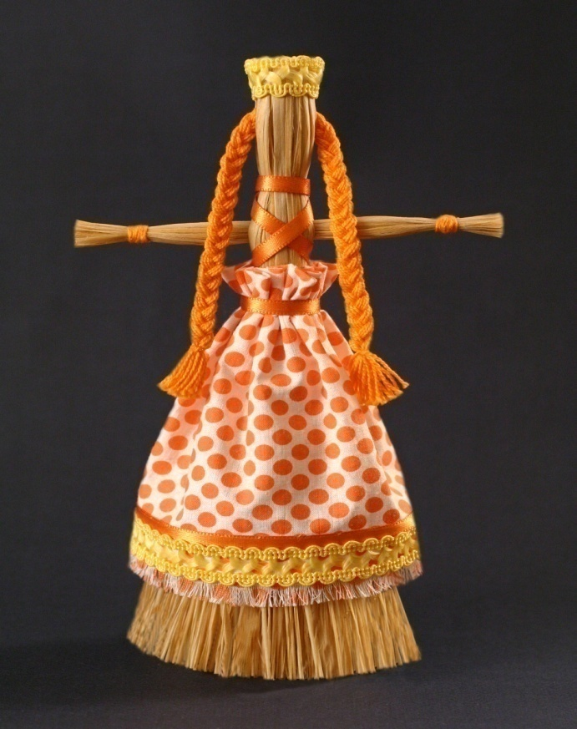
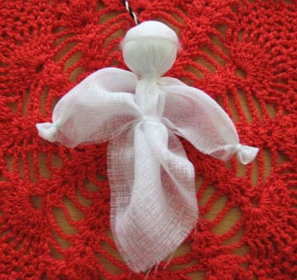
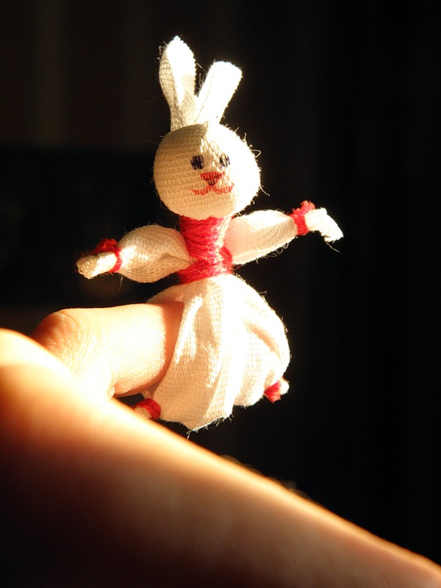
Игровые куклы.
Предназначались для забавы детям.
Зайчика на пальчик делали детям с трех лет, чтобы они имели друга, собеседника.
Стригушка-самая распространенная детская игровая кукла .Делалась она из стриженой травы.
В подарок на именины делали куклу Ангелочка.

Slide 15
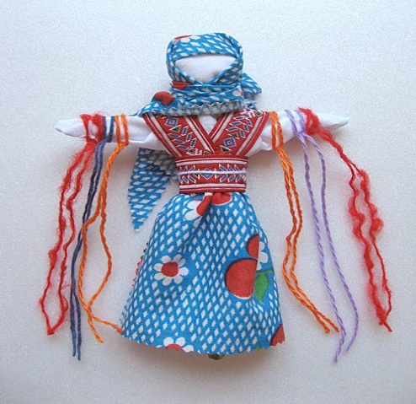
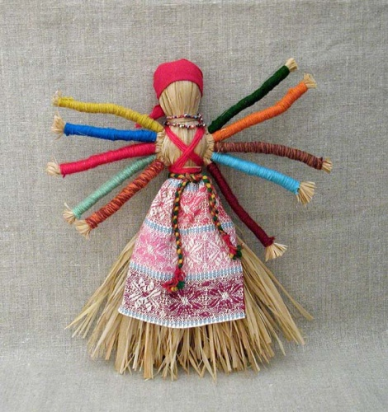
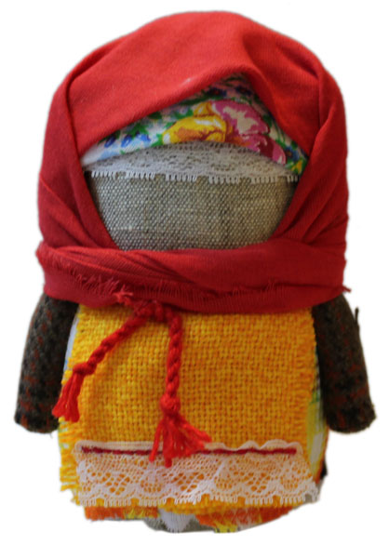
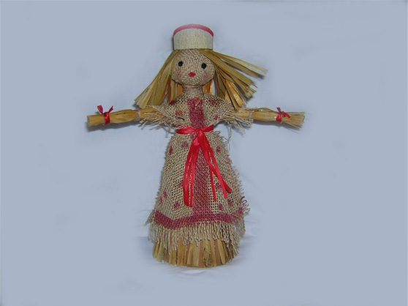
Обрядовые куклы.
Кукла Купавка - олицетворяла собой начало купаний.
Наши предки жили довольно весело, с обрядами и праздниками, и в них всегда одна из ведущих ролей отводилась кукле.
Кукла Десятиручка помогала девушке в хозяйстве.
Масленица-древний языческий праздник до крещения Руси и посвящался поклонению Солнцу, дающему жизнь и силы всему живому.
Для того чтобы в доме сытно было и богато, хозяйка дома делала Куклу Зернушку

Slide 16
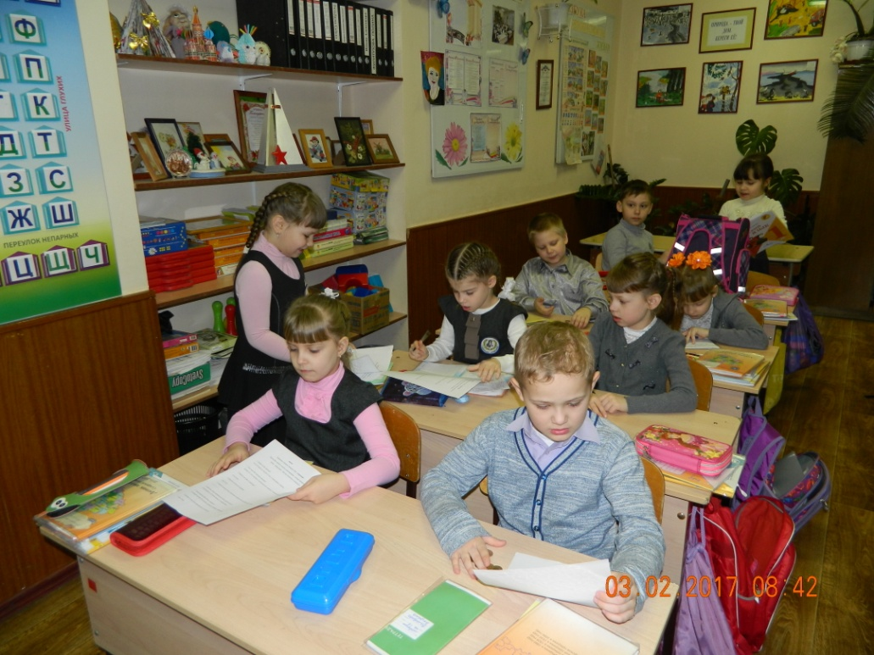
Социологический опрос.

Slide 17
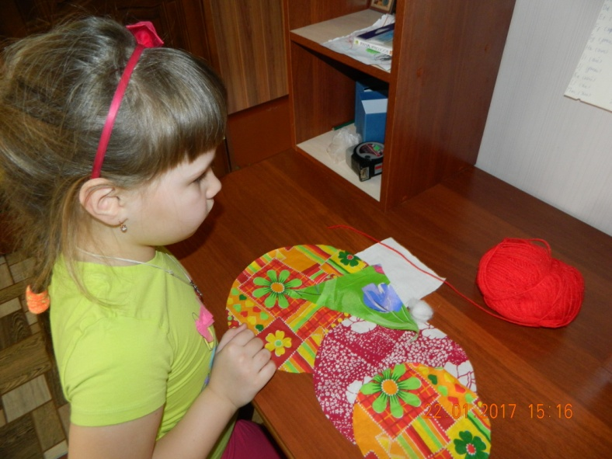
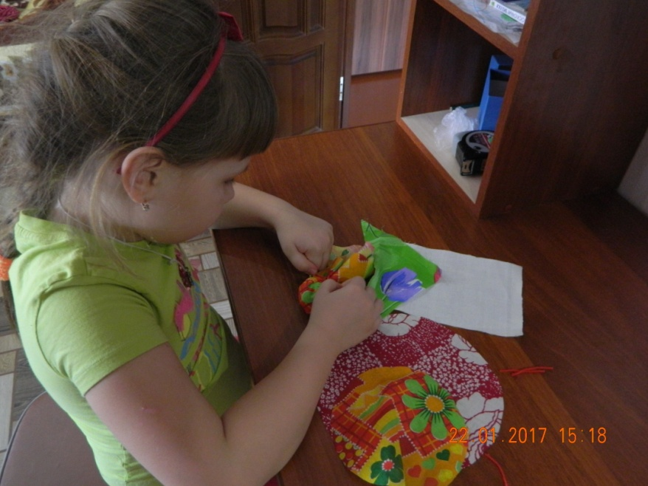
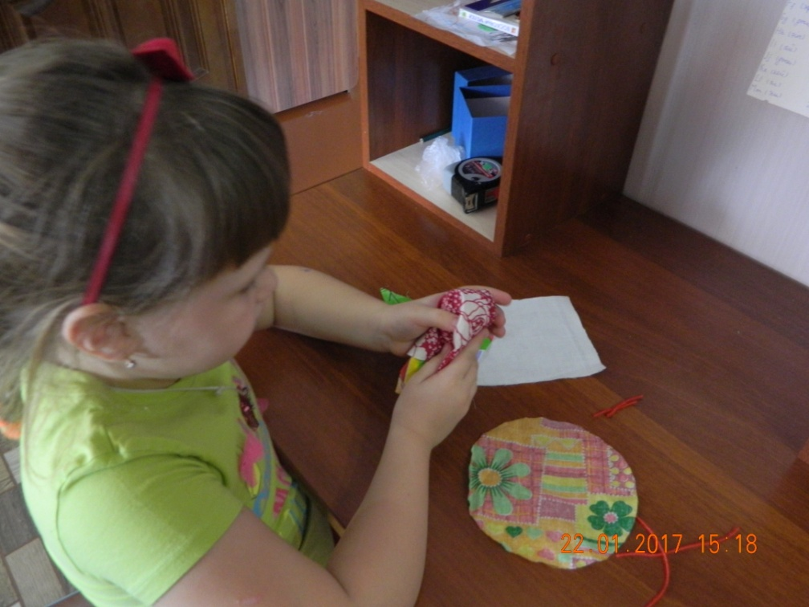
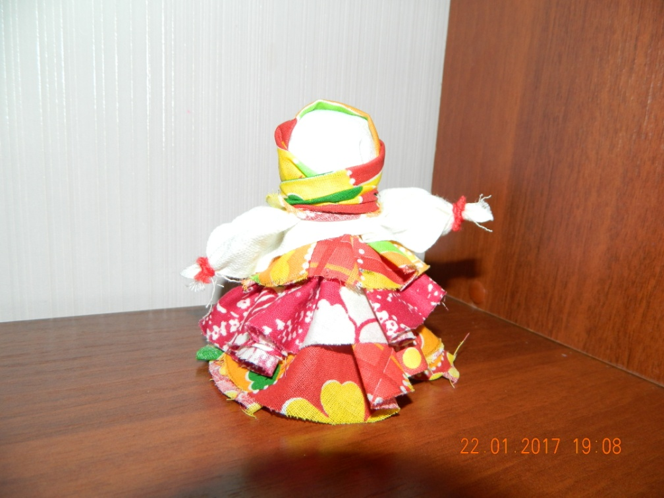
Изготовление куклы –оберега «Колокольчик».

Slide 18
Выводы.
Первая кукла появилась в эпоху первобытной истории.
Кукла не сразу стала игрушкой, она прошла несколько этапов развития и имела различные назначения.
Кукла развивалась вместе с обществом.
Детям нравиться мастерить куклы своими руками и играть ими ,даже мальчикам.
Исследование подтверждает гипотезу, ведь куклы используются и для игры, и для передачи традиций народной культуры.

Slide 19
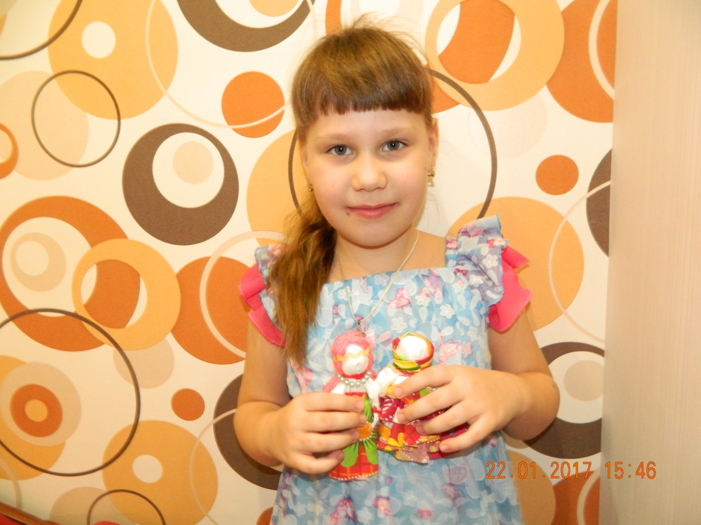
Спасибо за внимание!

